Slide 1
第四章 指示记录仪表
过程检测与控制的目的是对生产过程的实时、在线信息进行管理，因此，生产过程所获得的各种信号不仅要送到后续的仪表、计算机、集散系统、现场总线控制系统、可编程控制器系统进行处理，同时也需要送到指示、纪录仪表对各个参数进行指示、纪录，以便给生产人员提供直接观察信息。
指示、纪录仪表可分为模拟式仪表和数字式仪表两大类。模拟式仪表是指对信号的处理采取模拟处理方式。数字式仪表采用数字技术对信号进行处理，采用数码指示方式或采取图像方式指示，在仪表内部进行存储，还可通过网络进行数据传送。

Slide 2
内容提要
模拟式显示仪表
  动圈式显示仪表
  自动平衡电子电位差计
  电子自动平衡电桥
数字式显示仪表
  数字式显示仪表的原理及其特点
  模-数变换器
  电子计数器
  显示器
  数字式显示仪表的基本组成
  数字模拟混合记录仪
新型显示仪表
  无纸记录仪
  组合式显示仪表

Slide 3
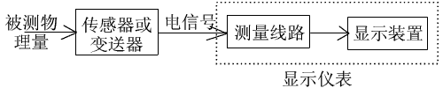
概述
显示仪表：
凡能将生产过程中各种参数进行指示、记录或累积的仪表。
显示仪表一般都装在控制室的仪表盘上。它和各种测量元件或变送单元配套使用；又能与控制单元配套使用。
模拟式显示仪表
数字显示仪表
屏幕显示仪表
分类

Slide 4
概述
★模拟式显示仪表：
以指针或记录笔的角位移或线位移来模拟显示被测参数连续变化的情况的仪表。特点：测量速度较慢，精度低，难以准确读数，但结构简单，工作可靠，价廉，能直观反映被测变量的变化趋势，因而在工业生产中仍然在大量使用。
★数字式仪表：
直接以数字形式显示被测变量，其测量速度快，精度高，读数直观准确，可以配以自动打印，便于和计算机等数字化装置直接配套使用。
★屏幕显示仪表
与计算机联用的显示装置，可把生产过程中的工艺参数以文字、符号和图形等形式在屏幕上显示出来，具有模拟和数字显示仪表两者的功能，具有计算机大存储量的记录能力和快速处理能力，是计算机检测和控制系统中必不可少的装置，其应用领域正在扩大，是未来控制系统的发展方向。

Slide 5
第一节 模拟式显示仪表
动圈式显示仪表
在磁场内，通过张丝悬挂，放置一个线圈，当输入端有电压信号的时候，就会有电流流过线圈，根据电磁学原理可知，该线圈会受到电磁力的作用而在磁场内发生偏转，从而带动指针偏转。线圈的偏转会扭动张丝，由张丝的弹性产生反作用力，当弹性力与电磁力平衡时，指针稳定在一个特定位置。

Slide 6
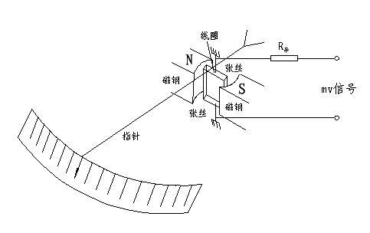
第一节 模拟式显示仪表
1.动圈式显示仪表的工作原理
动圈式仪表配上相应的输入电路，可对热电阻信号、热电偶信号等温度信号进行指示。还可以与变送器配合，对液位、压力、流量参数进行指示。如果在动圈式仪表内部配上相应的上下限、报警设定电路，还可以进行开关型控制和报警。

Slide 7
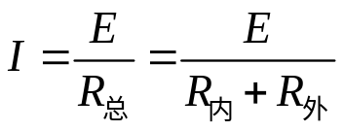

第一节 模拟式显示仪表
2.外部电阻和调整电阻
流过线圈的电流：
线圈
仪表内部
由于仪表内部电阻是固定的，所以增加了仪表外部接线调整电阻，这样就可以使得仪表内部电阻、传感器电阻、线路电阻和调整电阻之和达到规定数值，以保证仪表的指示精确程度。
仪表外部
调整电阻
毫伏信号
动圈式仪表外部接线的端子图
对于配接热电偶的动圈表，规定外部线路电阻为15欧姆。对于配接热电阻的动圈表，规定外部线路电阻为5欧姆。

Slide 8

第一节 模拟式显示仪表
3.温度补偿
动圈式仪表的线圈是采用铜导线绕制的，其本身也有电阻。当环境温度发生变化时，线圈电阻值会发生变化。
铜线圈电阻与温度的关系有：
R_{t}——温度t下的电阻值；R_{t0}——温度t₀下的电阻值；α——电阻温度系数；Δt——温度变化量；ΔR_{t}——电阻变化量。
随着温度的增加，电阻值按线性规律增加。相同毫伏信号下，电阻值增加势必造成流过线圈的电流减小，产生的电磁力减小，造成动圈表指示偏低。为此，可考虑在信号回路中串接一个热敏电阻，随着温度的增加热敏电阻的阻值减小，以此来补偿因温度增加造成的线圈电阻增加。

Slide 9
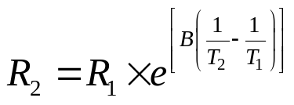
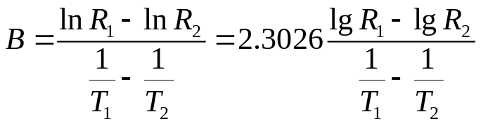
第一节 模拟式显示仪表
3.温度补偿
热敏电阻的温度特性：
T₁、T₂——绝对温度；R₁、R₂——绝对温度T₁、T₂对应下的电阻值；B ——反映电阻随温度变化的特征值。
温度变化所引起的电阻变化是指数关系，而线圈电阻随温度的改变是线性变化的，当温度变化时，热敏电阻会大大减小，出现过补偿，因此在热敏电阻旁再并接一个电阻R_{T}，使得在一定温度范围内近似为线性关系。又由于动圈表的信号回路中还有一个阻值很大的电阻R_{串}，因温度改变造成的线圈电阻、补偿电阻R_{补偿}与R_{T}阻值的改变对信号回路中的电流影响很小。
R_{补偿}
R_{T}
R_{串}
毫伏信号
动圈表温度补偿原理图

Slide 10
第一节 模拟式显示仪表
4.测量电路
前述的毫伏信号是通过相应的测量电路，转换得到的毫伏信号。对应于不同的传感器有不同的测量电路。
4.1．热电阻测量电路
电路中R₁、R₂、R₃、R₄组成一个输入电桥，R₀是线路电阻，R_{t}是热电阻。图中热电阻是通过三根导线连接到电桥上的，当温度等于t₀时，（R₁+R₀）R₃=（R₂+R_{t0}+R₀）R₄，电桥平衡，桥路输出为0毫伏。当温度变化时，热电阻R_{t}=R_{t0}+ΔR_{t}，电桥平衡被破坏，电桥输出一个与温度相对应的毫伏信号。当环境温度发生改变而检测温度未变，连接导线的电阻R₀发生相同的变化，分别加到电桥的两个桥臂上，电桥仍然是平衡的，从而克服了环境温度对测量的影响。为了克服环境温度对测量的影响，必须将热电阻通过三线式连接接到动圈表上。
R_{补偿}
R₃
R₄
稳压电源
R_{T}
R₂
R₁
R₀
R₀
R₀
R_{串}
R_{t}
动圈表热电阻测量电路原理图

Slide 11
第一节 模拟式显示仪表
4.测量电路
前述的毫伏信号是通过相应的测量电路，转换得到的毫伏信号。对应于不同的传感器有不同的测量电路。
4.2．热电偶测量电路
电路中R_{t}、R₂、R₃、R₄组成一个输入电桥，R_{t}是温度补偿电阻。当温度等于0时，R₀R₃=R₂R₄，电桥平衡，桥路输出为0毫伏。此时的信号等于热电偶的毫伏信号。当温度变化时，热电阻R_{t}=R_{t0}+ΔR_{t}，电桥平衡被破坏，电桥输出一个与冷端温度相对应的毫伏信号，此时的信号等于热电偶的毫伏信号加上冷端温度相对应的毫伏信号，从而实现对冷端温度变化的补偿。
R_{补偿}
R₃
R₄
+
R_{T}
R₂
R_{t}
—
R_{串}
动圈表热电阻测量电路原理图

Slide 12
第一节 模拟式显示仪表
动圈式仪表的选用原则：
1．动圈式仪表的型号编排，第一位字母是X，表示显示仪表；第二位字母是C，表示动圈磁电式仪表；第三位字母是Z表示指示，T表示控制（调节）。
2．动圈式仪表是专为某种传感器设计的，选用时一定要注意与相应传感器配合使用。
3．根据外部线路电阻的规定配接好相应阻值的电阻。注意，每次重新更换传感器、重新接线之后都要重新调整、标定外部线路电阻。
4．具有控制功能的动圈表，其控制方式有两位式控制、三位式控制、时间比例控制三种。选用时需要注意动圈表的输出接点容量。输出接点容量常常用电压、电流表示，例如220VAC/1A、24VDC/2A。
5．新购置的动圈表投入使用之前，一定要断开仪表端子上的短接线。

Slide 13

第一节 模拟式显示仪表
电子自动平衡电位差计
电位差计是用来测量电势或电位的,当它与热电偶配合时,可以用来测量和显示温度。
1.电子自动电位差计的工作原理
根据这种电压平衡原理来进行工作。
称杆平衡条件为
l_{W}
l_{r}
W
W_{r}
平衡法测量原理

Slide 14
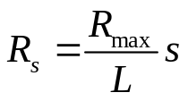
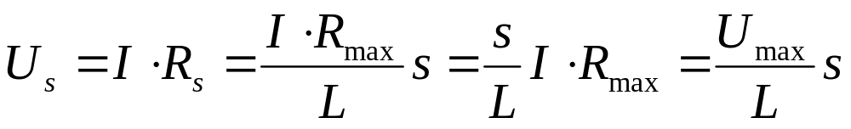
第一节 模拟式显示仪表
1.电子自动电位差计的工作原理
图中R为精密滑动电阻，G为检流计，E_{t}为被测电势。
—
+
滑动点s处的电阻的值为：
I
因为流过精密滑动电阻的电流是恒定的，因此滑动电阻器上各点的电位为：
s
R
L
0
G
—
+
B
A
E_{t}
因为上式中滑动电阻器长度L是一定的，最大电阻R_{max}是一定的，从而最大电位U_{max}也是一定的，所以滑动电位器上各点的电位与滑动点的位置呈线性关系。
手动电位差计的原理图

Slide 15
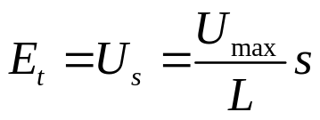
第一节 模拟式显示仪表
1.电子自动电位差计的工作原理
对被测电势E_{t}进行测量时，假定滑动点处在某个位置上，则有：
        当E_{t}＜U_{s}时，检流计G上会有从A处向B处流动的电流；
        当E_{t}＞U_{s}时，检流计G上会有从B处向A处流动的电流；
        当E_{t}=U_{s}时，检流计G上的电流为零。
—
+
I
0
s
R
L
G
—
+
B
A
E_{t}
手动电位差计的原理图

Slide 16
第一节 模拟式显示仪表
—
+
电子自动平衡电位差计的工作原理与手动电位差计是一样的，只是用放大器取代检流计，用可逆电机取代人工调整滑动点。
I
0
s
R
L
可逆电机
—
+
E_{t}
电子自动平衡电位差计的原理图
电子电位差计既保持了手动电位差计测量精度高的优点，而且无须用手去调节就能自动指示和记录被测温度值。
当上图中滑动点处在0位置时，滑动电阻上该点的电位为0，此时的被测热电势为0，对应的温度为0℃。但在实际测量过程中，环境温度常常是不为0的。此时热电偶的热电势为0，但是此时的温度应当是环境温度。为此需要对图中的电路进行改造。

Slide 17
第一节 模拟式显示仪表
2.电子自动电位差计的测量桥路
I
R_{G}
R_{P}
R₄
可逆电机
R_{M}
I
—
+
I
R_{t}
—
+
R₃
E_{t}
电子自动平衡电位差计测量桥路原理图

Slide 18
第一节 模拟式显示仪表
桥路中各电阻的作用
(1)滑线电阻 R_{P}改变滑动触点在 R_{P}上的位置,可以产生不同的桥路输出电压以平衡热电偶的热电势。
(2)始端 (下限)电阻 R_{G} R_{G}的大小取决于测量下限（零点）的高低。
(3)量程电阻R_{M} R_{M}是决定仪表量程大小的电阻。它的大小由仪表测量范围与所采用的热电偶分度号来决定。

Slide 19
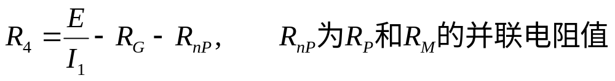
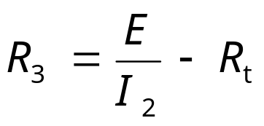
第一节 模拟式显示仪表
(4)上支路限流电阻R₄ 把上支路的工作电流限定在设计电流数值。
(5)冷端温度补偿电阻 R_{t} 降低了测量误差。
(6)下支路限流电阻R₃ 它与R_{t}配合，保证了下支路回路的工作电流为设计电流数值。

Slide 20
第一节 模拟式显示仪表
举例
用镍铬-镍硅热电偶配电子电位差计测量某炉温,温度的测量范围在400~900℃。下图是电位差计测量桥路。已知E=1V；I₁=4mA；I₂=2mA；R_{t}= 5.33Ω；R_{P}=90Ω。试根据测温要求确定桥路中的其他电阻值。
C
I
R_{G}
R_{P}
R₄
解：根据镍铬-镍硅热电偶分度表(附录3，p331)查得 400～900℃对应的热电势为16.397～37.326mV。
可逆电机
R_{M}
I1
B
—
+
A
I2
R_{t}
D
—
+
R₃
E_{t}
电子自动平衡电位差计测量桥路原理图

Slide 21
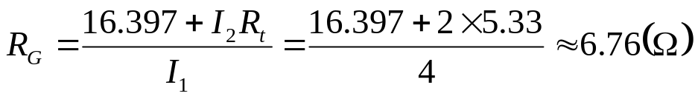

第一节 模拟式显示仪表
假定由于R_{t}的存在,实现了冷端温度的全补偿,故冷端温度的变化对热电势的影响可以不予考虑。当温度在测量下限400℃时,滑动触点移至滑线电阻的最左端,此时根据
C
得
I
R_{G}
R_{P}
R₄
可逆电机
R_{M}
I1
B
—
+
A
根据测量范围的要求,滑线触点由滑线电阻的最左端移至最右端,电压差应为
I2
R_{t}
D
—
+
R₃
E_{t}
电子自动平衡电位差计测量桥路原理图

Slide 22
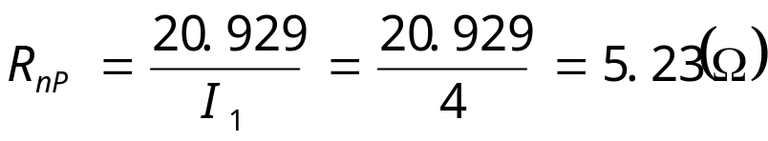
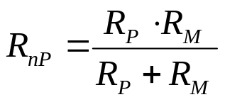
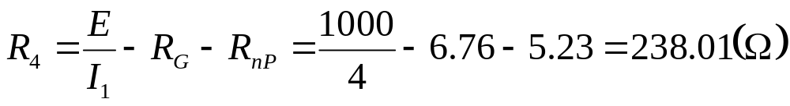
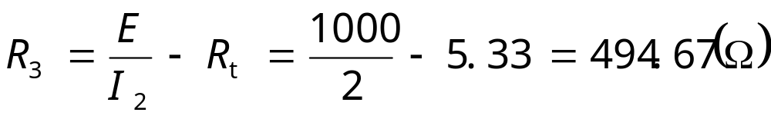
第一节 模拟式显示仪表
因此,R_{P}、R_{M}并联后的等效电阻 R_{nP}应为
已知 R_{P}= 90Ω,可求得 R _{M}≈5. 55Ω。
C
I
R_{G}
R_{P}
R₄
可逆电机
R_{M}
I1
B
—
+
A
I2
R_{t}
D
—
+
R₃
E_{t}
电子自动平衡电位差计测量桥路原理图

Slide 23

第一节 模拟式显示仪表
电子自动平衡电桥
（1）平衡电桥测温原理
利用平衡电桥来测量热电阻变化。
R₄
0
s
L
R_{t}
当被测温度为下限时，R_{t}有最小值R_{t0}，滑动触点应在R_{P}的左端，此时电桥的平衡条件是
R_{P}
I
—
+
G
I
R₃
R₂
平衡电桥测量原理图

Slide 24
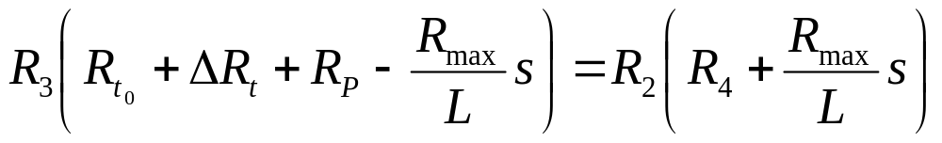
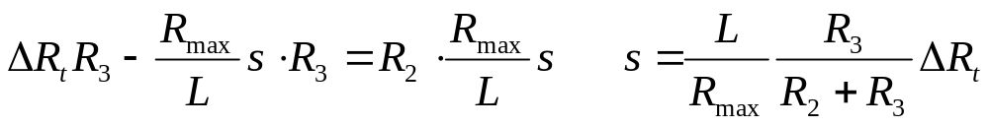
第一节 模拟式显示仪表
当被测温度升高后的平衡条件是
两式相减式，得
滑动触点B的位置就可以反映电阻的变化，亦即反映了温度的变化。并且可以看到触点的位移与热电阻的增量呈线性关系。

Slide 25
第一节 模拟式显示仪表
（2）自动电子平衡电桥
0
s
R_{P}
L
R₄
R_{B}
r₁
R₁
R₅
R₀
R_{t}
I
r₅
+
—
R₀
I
R₀
R₃
R₂
电子自动平衡电桥测量原理图
为了准确地指示出被测温度的数值，将热电阻的连接采用三线制接法，并加外接调整电阻。

Slide 26
第一节 模拟式显示仪表
自动电子平衡电桥与自动电子电位差计的比较
相同处
与这两种仪表配套的测温元件（热电偶、热电阻）在外形结构上十分相似。
仪表的外形及其组成：如放大器、可逆电机、同步电机及指示记录部分都是完全相同的。

Slide 27
第一节 模拟式显示仪表
不同处
它们测量的电量形式不相同。
两者的作用原理不同。
测温元件与测量桥路的连接方式不同。
当用热电偶配电子电位差计测温时，其测量桥路需要考虑热电偶冷端温度的自动补偿问题；而用热电阻配电子平衡电桥测温时，则不存在这个问题。

Slide 28
电子自动平衡电位差计与电子自动平衡电桥的选用
1．电子自动平衡电位差计与电子自动平衡电桥都是采用平衡原理测量的仪表，但一个是配接热电偶的仪表，一个是配接热电阻的仪表。一般来说热电偶测温范围比较大，热电阻测温范围比较小。
2．选用电子自动平衡电位差计与电子自动平衡电桥时要注意配接温度传感器的分度号，配接失当会造成测量误差。
3．选用电子自动平衡电位差计时，除了要配接相应分度号的热电偶之外，还要选配适当的补偿导线。
4．选用电子自动平衡电桥时，一定要采用三线制连接，并且一定要按规定调整好线路电阻。
5．根据测温范围，选用不同量程刻度的仪表。

Slide 29

第二节 数字式显示仪表
数字式显示仪表的优点及分类
优点
分类
按输入信号的形式来分，有电压型和频率型两类。
按被测信号的点数来分，它又可分成单点和多点两种。
根据仪表所具有的功能，又可分为数字显示仪、数字显示报警仪、数字显示输出仪、数字显示记录仪以及具有复合功能的数字显示报警输出记录仪等
清晰直观、读数方便、不会产生视差。
线路简单、可靠性好、耐振性好。
有利于制造、调试和维修，降低生产成本。

Slide 30
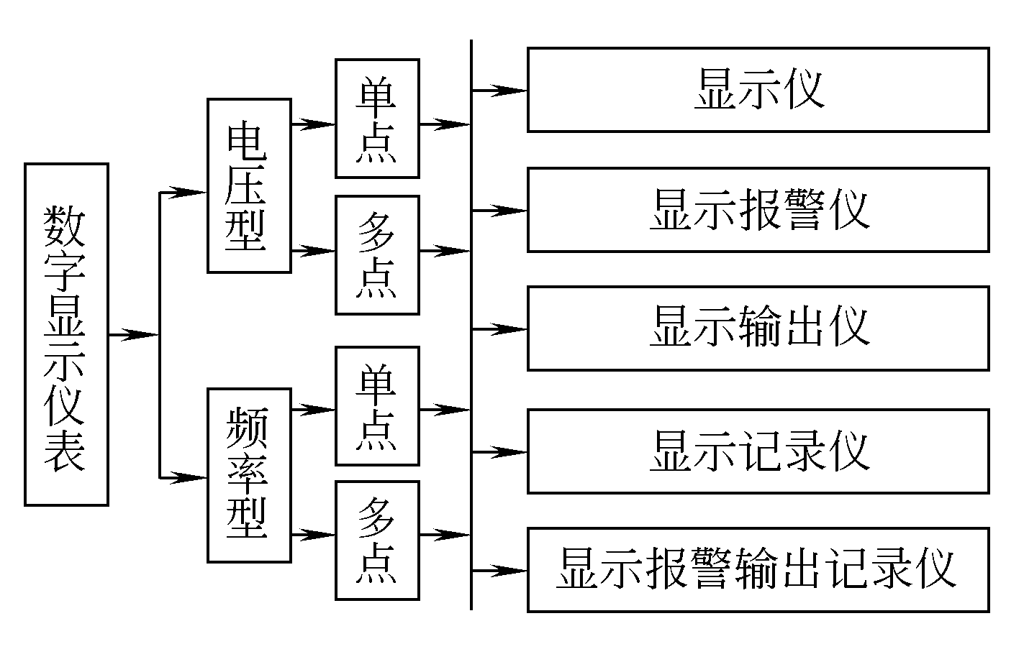
第二节 数字式显示仪表
数字式显示仪表分类图

Slide 31
第二节 数字式显示仪表
一、数字式显示仪表的原理及其特点
数字式显示仪表是能将被测的连续电量(模拟量)自动地变成断续量,然后进行数字编码,并将测量结果以数字显示的电测仪表。
数字显示
报警信号
模拟量输入
信号调理
A/D转换器
微
处
理
器
通 讯
接 口
输 出
面板设定
单参数数字指示仪表结构原理图

Slide 32
第二节 数字式显示仪表
一、数字式显示仪表的原理及其特点
模拟量输入
模拟多路输入开关
数字显示
报警信号
信号调理
A/D转换器
微
处
理
器
通 讯
接 口
输 出
．
．
．
．
模拟量输入
信号调理
面板设定
多参数数字指示仪表结构原理图

Slide 33
第二节 数字式显示仪表
特点
准确度、灵敏度高;
读数方便、清晰直观、不会产生视差。
测量速度快，从每秒几十次到每秒上百万次;
仪表的量程和被测量的极性可自动转换,可自动检查故障、报警以及完成指定的逻辑程序;
可以方便地实现多点测量;
可以与电子计算机配合,给出一定形式的编码输出。

Slide 34
第二节 数字式显示仪表
二、A/D变换器（模数转换）
A/D转换(Analog-to-Digital Convert)是数字式显示仪表的核心部件，任务是使连续变化的模拟量转换成与其成比例的断续变化的脉冲数字量。
A/D转换电路常见的有双积分型、脉冲宽度调制型、电压/频率转换型和逐次比较型。

Slide 35
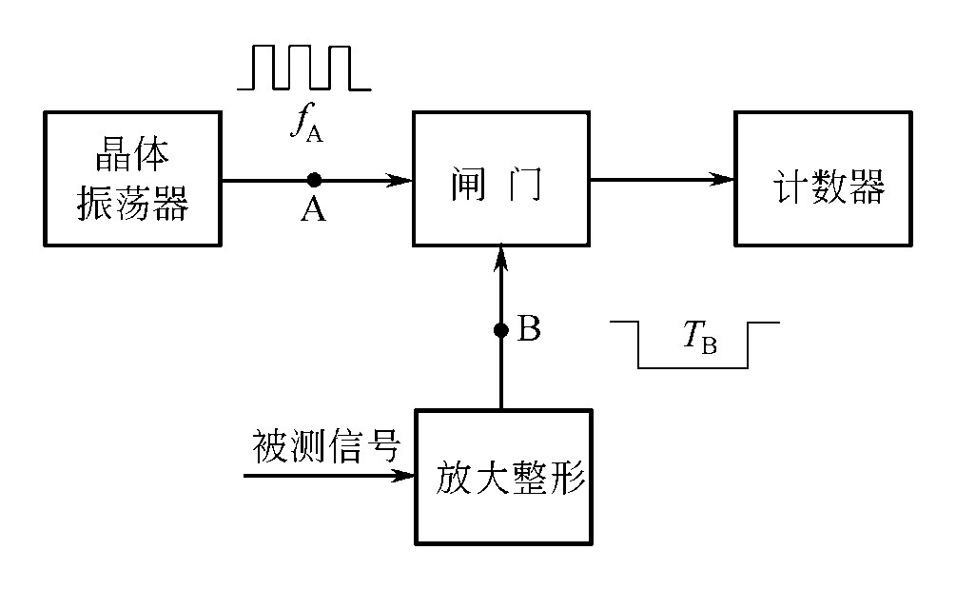

第二节 数字式显示仪表
三、电子计数器（微处理器）
当用间接法进行数码转换时,是先将模拟量转换为与之对应的时间间隔或频率,然后必须再将时间间隔或频率转换为数字量,才能进行计数。
时间间隔测量原理框图

Slide 36
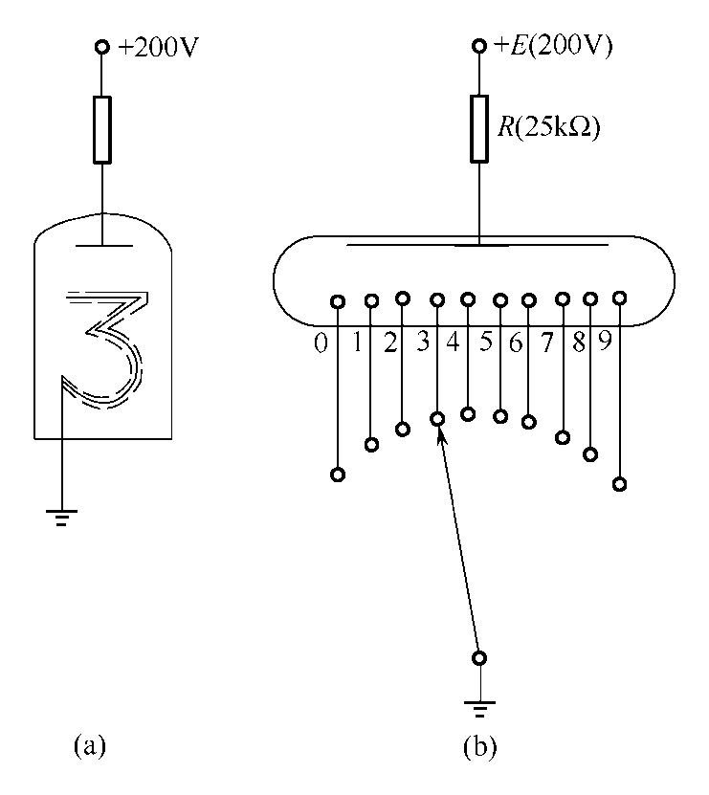
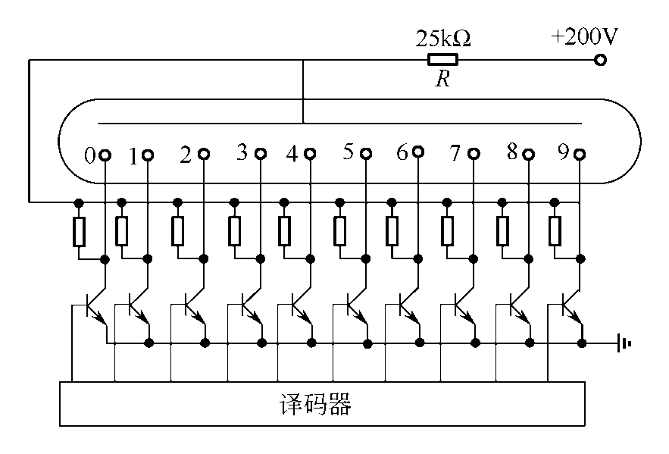
第二节 数字式显示仪表
四、显示器
辉光数码管示意图
数码管驱动电路

Slide 37
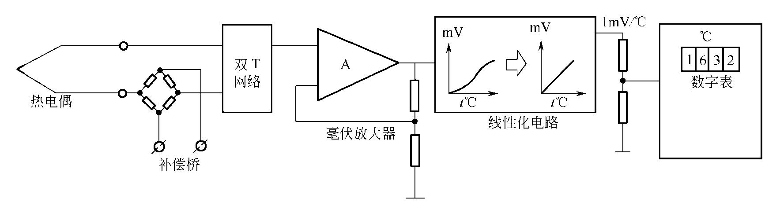
第二节 数字式显示仪表
五、数字式显示仪表的基本组成
数字式温度显示仪表的基本组成

Slide 38
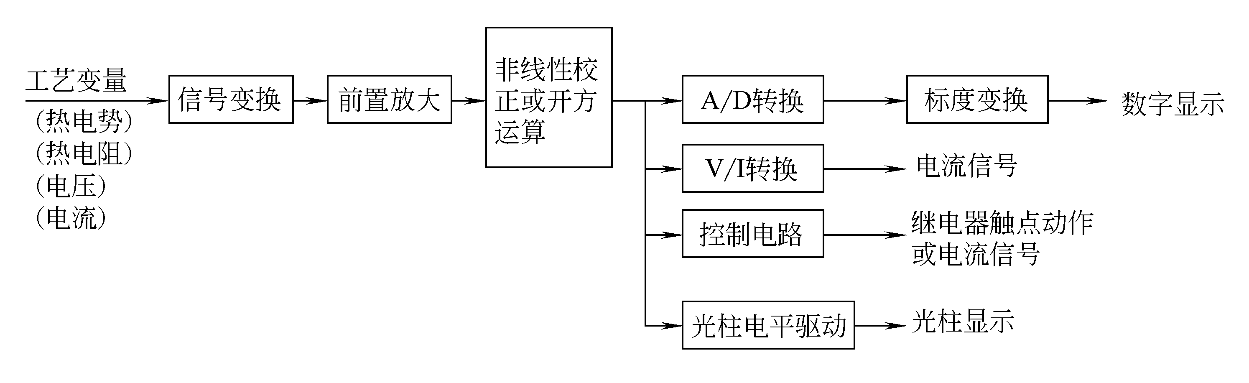
数显仪表组成结构
1.信号变换电路
2.前置放大电路
3.非线性校正或开方运算电路
4.模数转换电路（A／D转换）
5.标度变换电路
6.数字显示电路及光柱电平驱动电路
7.V／I转换电路和控制电路

Slide 39
前置放大器：
输入信号有时很小（如热电偶），必须经放大电路放大至伏级电压幅度才能供A/D转换电路工作；
有时输入信号夹带干扰信号，因此也可以在前置放大电路中加一些滤波电路来抑制干扰影响。
非线性补偿电路：
许多检测元件（如热电偶、节流元件）具有非线性特性；
用来补偿输入信号和被测参数之间的非线性关系，使显示值与被测参数之间呈线性关系。
非线性
非线性
被测参数
输入信号
显示值
线性

Slide 40
标度变换：
对被测量信号进行量纲的转换，使仪表能以工程量值形式（如温度、压力等）显示被测参数的大小。
例如，某装置被测温度为1000℃，经A/D转换出1250个脉冲；温度为1500℃时，输出1875个脉冲。需要将1250→1000；1875 →1500，要设置一个标度变换环节。
数字显示：
常用发光二极管显示器(LED)和液晶显示器(LCD)等。

Slide 41
第二节 数字式显示仪表
六、数字模拟混合记录仪
为了使数字式记录仪与模拟式记录仪的优点结合起来,两者相互取长补短,可以在数字式显示仪表的基础上加上模拟式显示记录仪表的记录部分,构成数字模拟混合记录仪。

Slide 42
第三节 新型显示仪表
一、无纸记录仪
以CPU为核心采用液晶显示的记录仪，直接把记录信号转化成数字信号后，送到随机存储器加以保存，并在大屏液晶显示屏上加以显示。
LCD图形显示板
变 送
输 出
光电隔离
模拟量输入
A/D转换器
光电隔离
微
处
理
器
开关量
输 出
光电隔离
通 讯
接 口
输 出
面板设定
光电隔离
SWP-TSR无纸记录仪的结构原理图

Slide 43
第三节 新型显示仪表
该纪录仪的主要特点：
多路输入、输出通道 。全可切、全隔离信号最多12路输入；最多可达4路继电器输出。
多功能的显示画面。 采用5.6英寸高分辨率的TFT彩色液晶显示板，可集中显示中文菜单、输入通道号、测量计算数值、过程曲线、工程单位、百分比棒图、输出和报警状况、历史记录追忆等。
便捷的操作界面。
高容量的存储空间。内置大容量存储器最多 192Mbit 存储空间，每个记录点保存测量间隔时间内数值的最大值和最小值，即使是数值瞬间突变，也会记录在案。还可通过外置大容量 FLASH 存储棒对数据进行备份。

Slide 44
第三节 新型显示仪表
快速的通讯速率。设有标准双向串行通讯口，能以高达57600pbs的速率与上位机或其它相关的设备进行数据交换。可选择 RS-232 或 RS-485 通讯方式。
灵活的附加功能。通过附加的模块与相应的参数设定，仪表可提供模拟变送信号输出，打印机接口信号输出，直流馈电电源输出，标准双向串行通讯接口，报警音响蜂鸣器输出等。灵活的运算通道类型，可实现许多特殊的功能要求。
强大的记录追忆功能。可单步追忆；可自动连续（追忆速度分 20 档可调）追忆；可按时间查询追忆；可通过移动定位轴来查看历史数据及曲线。
通过SWP-SPC2000版工控组态软件，TSR系列彩色无纸记录仪和其他仪表以485通讯方式可方便地组成高性能、低价位的工控系统。

Slide 45
组合式显示记录仪表
单元组合式仪表中的显示记录仪表是其系列仪表的一个单元。这些仪表安装在控制室的仪表盘上，用来指示或记录生产过程的变量。它们接收来自其他仪表（一般是变送器）标准信号。 通常是4~20mA或1~5VDC。

Slide 46
YS系列SRVD记录仪
SRVD记录仪接收来自变送器或转换器的1~5VDC的标准信号。采用1笔或双笔进行记录。根据需要，可在1笔和双笔上添加上下限报警功能。
该仪表具有如下一些特点：
采用无刷直流电机作为平衡电机，可长期稳定记录。
平衡电机反馈回路采用无触点位置检测机构，无磨损问题。
记录部分采用不易断墨水，更换方便的一次性纤维笔。
具有超量程、欠量程保护功能。
具有反应时间可调整的输入滤波器。
具有记录纸快送功能。
具有记录停止功能。
记录调零和量程调整方便。

Slide 47
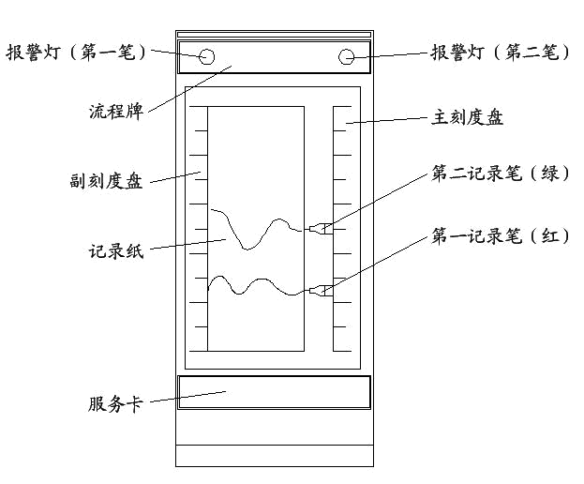
YS系列SRVD记录仪
该记录仪的正面图如下：

Slide 48
二、虚拟显示仪表
利用计算机强大的功能来完成显示仪表所有的工作。
结构
比较简单，仅由原有意义上的采样、模数转换电路通过输入通道插卡插入计算机即可。
特点
在计算机屏幕上完全模仿实际使用中的各种仪表。

Slide 49
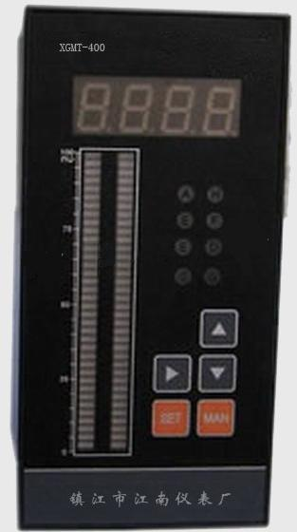
三、光柱报警指示仪
光柱报警指示仪是一种广泛应用的仪表，与其他变送器配合，可指示生产过程中的温度、压力、液位、流量等参数。指示生产参数的同时，还可对指示变量进行报警指示。

Slide 50
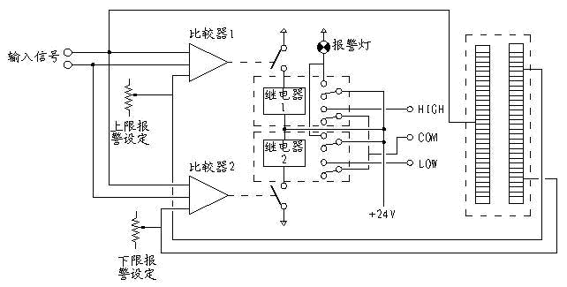
三、光柱报警指示仪

Slide 51
END

